Slide 1
Teilchen aus dem Weltraum
und ihre Botschaften
Uli Katz
Moderne Physik am Samstagmorgen, 17.01.2015

Slide 2
Die nächsten 45 Minuten:
Was für Teilchen?
Teilchen aus dem Weltraum und wie wir sie messen
Was verraten und Photonen und Neutrinos?
Ausblick

Slide 3
Teilchen – was für Teilchen?

Slide 4
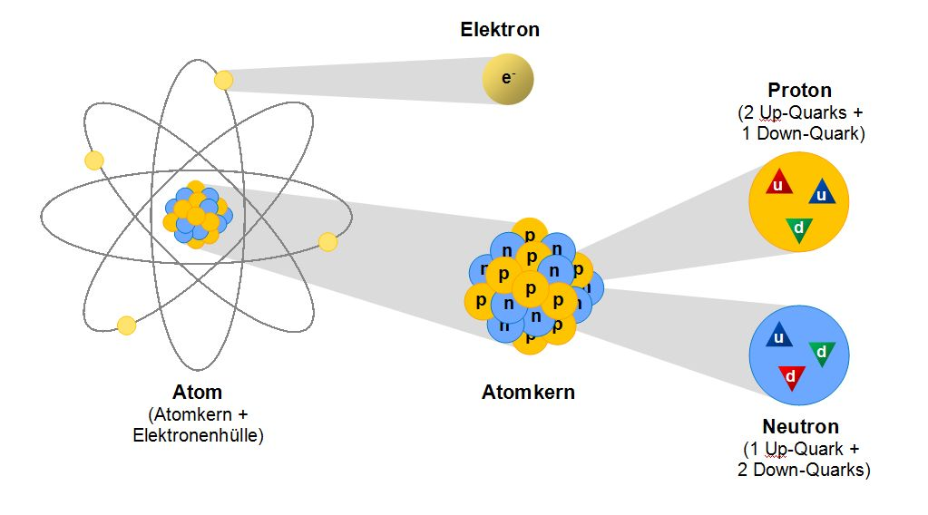
Vom Atom zum Elementarteilchen
http://www.leifiphysik.de/sites/default/files/medien/Ueberblick_Bild_2.jpg

Slide 5
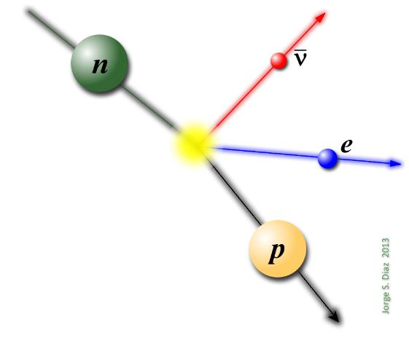
p, n, Kern, Elektron, Quarks – ist das alles?
Nein – es gibt viel mehr Teilchensorten
Jedes Teilchen hat sein Antiteilchen
Einige sind instabil, d.h. sie zerfallen
Beispiel:
Das Neutrino (ν):
Elektrisch neutral
Reagiert fast nicht
Sehr leicht
Und dann war da noch …
Das Photon (γ):
Lichtquant
Elektrisch neutral
Masselos
http://www.itp.kit.edu/~jsdiaz/images/neutron_decay0.jpg

Slide 6
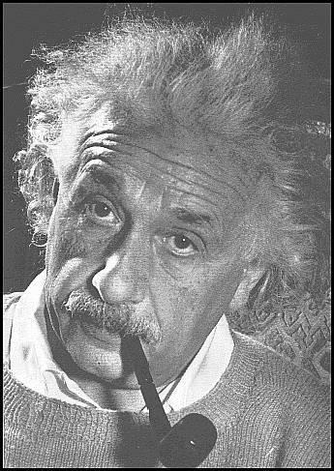
Teilchenenergien
Energie eines Teilchens in Ruhe
c = Lichtgeschwindigkeit (300.000 km/s)
Bewegungsenergie = E_{kin}
E_{kin} << mc² → Geschwindigkeit v << c
E_{kin} >> mc² → Geschwindigkeit v ≈ c
m = 0 → Geschwindigkeit v = c
Teilchenenergien in Elektronenvolt (eV)
1 eV = 1.6 x 10⁻¹⁹ J
MeV = 10⁶ eV, GeV = 10⁹ eV, TeV = 10¹² eV

Slide 7
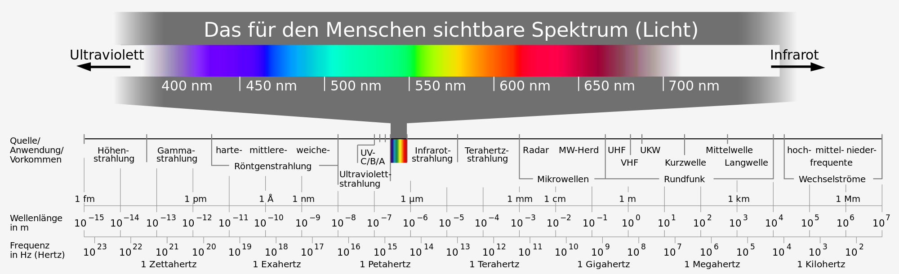
Das elektromagnetische Spektrum und die Photon-Energie
Photon-Energie:
E_{γ} = hν = hc/λ
ν = Frequenz
λ = Wellenlänge
c = Lichtgeschwindigkeit
h = Plancksches Wirkungsquantum
1GeV
1MeV
1keV
1eV
Röntgenstrahlung
Gammastrahlung

Slide 8
Teilchen aus dem Weltraum und wie wir sie messen

Slide 9


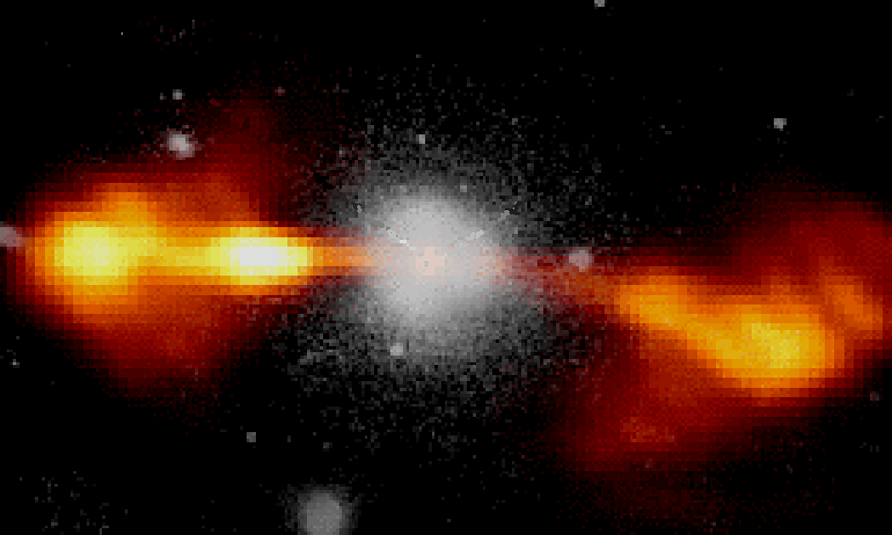
Kosmische Botenteilchen
Der Weltraum ist groß (sehr groß)
→Nur stabile Teilchen schaffen es zu uns:
Protonen, Kerne, Elektronen, Photonen, Neutrinos zu uns
kosmischer
Beschleuniger
Protonen und Atomkerne:
Ablenkung in Magnetfeldern
Herkunft nicht rekonstruierbar
U. Katz: Physik am Samstag, 17.01.2015
9

Slide 10
Kosmische Botenteilchen
Der Weltraum ist groß (sehr groß)
→Nur stabile Teilchen schaffen es zu uns:
Protonen, Kerne, Elektronen, Photonen, Neutrinos zu uns
kosmischer
Beschleuniger
Photonen (elektromagnetische Strahlung):
Radiowellen, Licht, Röntgen-
und Gammastrahlung
geradlinige Ausbreitung
Reichweite begrenzt
U. Katz: Physik am Samstag, 17.01.2015
10

Slide 11
Kosmische Botenteilchen
Der Weltraum ist groß (sehr groß)
→Nur stabile Teilchen schaffen es zu uns:
Protonen, Kerne, Elektronen, Photonen, Neutrinos zu uns
kosmischer
Beschleuniger
Neutrinos:
keine Ablenkung oder Absorption
entkommen aus dichten Quellen
Nachweis schwierig
U. Katz: Physik am Samstag, 17.01.2015
11

Slide 12
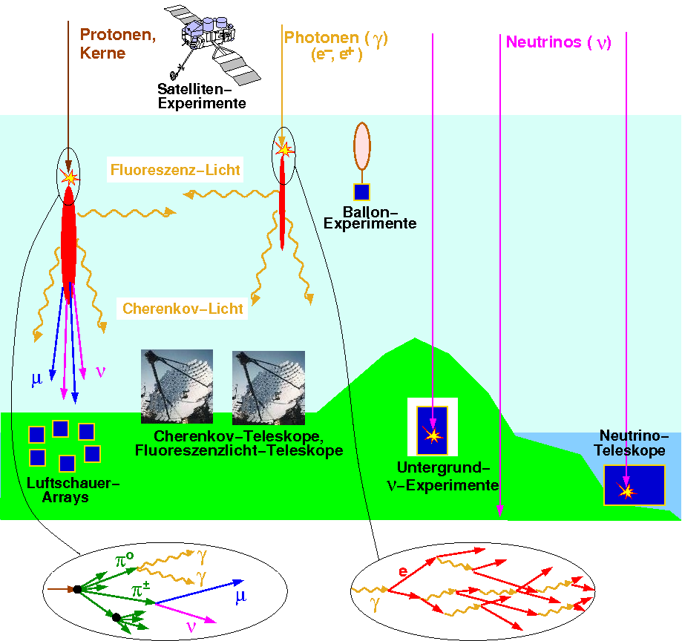
Nachweismethoden der Astroteilchenphysik
Satellit, Ballon:
direkte Messung, kleine Sammelfläche
Bodendetektoren: indirekte Messung, große Sammelfläche
Neutrinos: Die allermeisten gehen einfach durch …

Slide 13
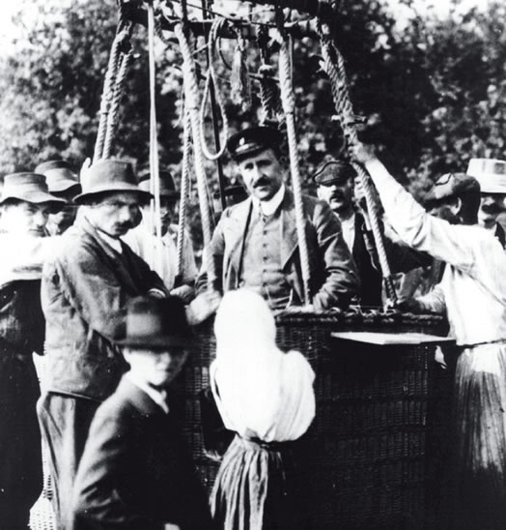
Kosmische Strahlung: wie alles anfing
1912: Victor Hess entdeckt ionisierende Strahlung aus dem Weltraum

Slide 14
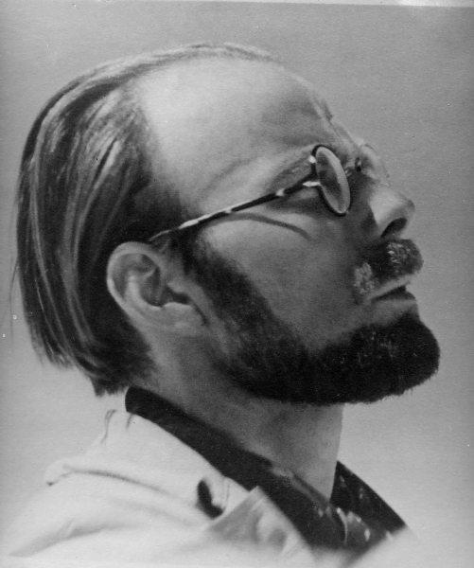
Kosmische Strahlung: wie alles anfing
1912: Victor Hess entdeckt ionisierende Strahlung aus dem Weltraum
1938: Pierre Auger zeigt, dass die Teilchen der kosmischen Strahlung immense Energie haben 1.000.000.000.000.000 eV = 10¹⁵ eV = 100 mal LHC !

Slide 15
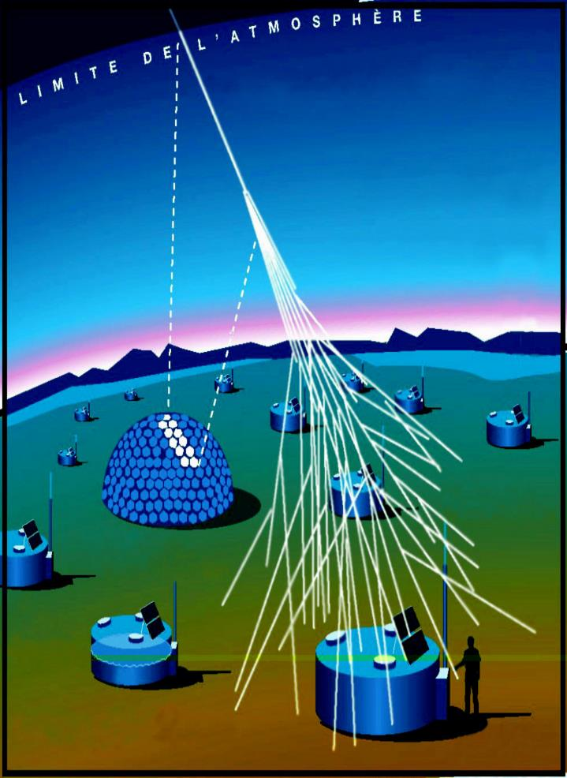
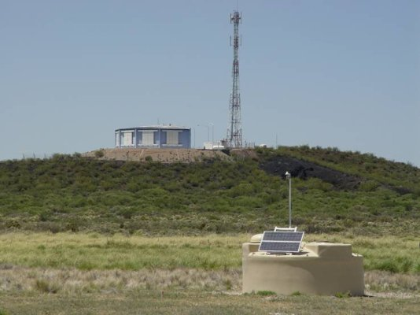
Wie messen wir solche Teilchen?
www.auger.org
Pierre Auger Observatory:
3000 km² in Argentinien
1600 Cherenkov-Detektoren
4 x 6 Fluoreszenz-Teleskope

Slide 16
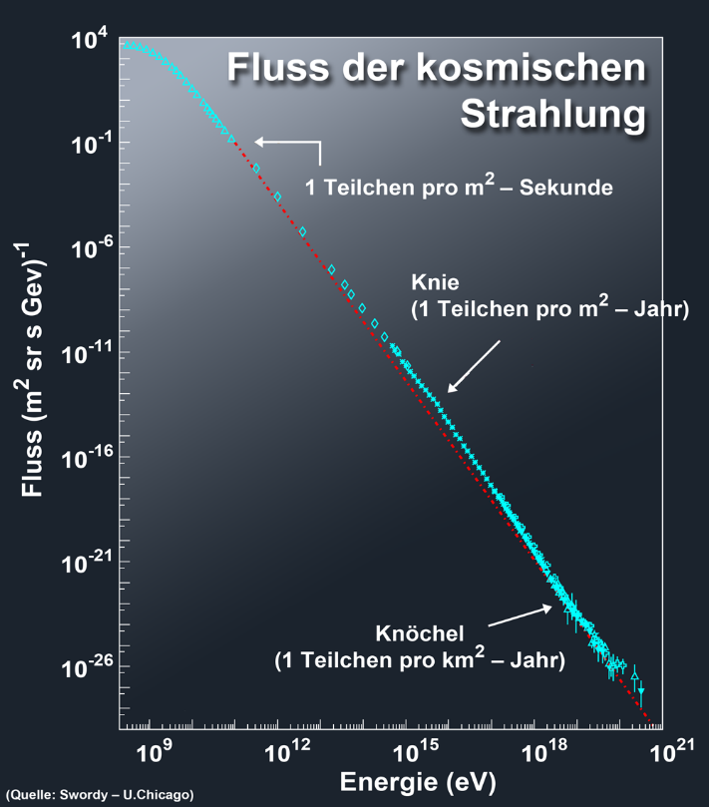
75 Jahre nach Pierre Auger wissen wir mehr
Protonen und Atomkerne aus dem Weltall haben Energien bis 10²¹ eV
Die Energie eines Tennisballs beim Profi-Aufschlag vereint in einem Atomkern!
Davon aber nur einige pro km² und Jahrhundert.
LHC-
Strahlenergie
direkte
Messungen
(Ballons,
Satelliten)
indirekte Messungen
(bodengebunden)

Slide 17
… aber bei Weitem nicht alles!
Wie und wo werden diese Teilchen im Universum beschleunigt?
Sind es Protonen oder schwerere Kerne? Welche?
Was verraten sie uns über ihre Quellen?
Was verraten sie uns über Teilchenphysik bei Energien, die wir an irdischen Beschleunigern nie erreichen werden?
Wir wissen es nicht…
… aber wir haben Vermutungen

Slide 18
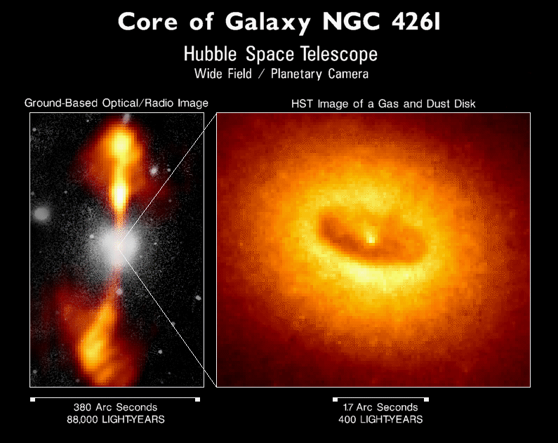
Kandidaten kosmischer Beschleuniger (1)
Aktive Galaxienkerne (AGN)
Supermassives schwarzes Loch im Zentrum einer Galaxie
Saugt Materie an → Akkretionsscheibe
Materieausfluss in Jets senkrecht zu Scheibe
Extreme elektrische und magnetische Felder, Schockfronten
http://aether.lbl.gov/www/projects/neutrino/agn/NGC4261torus.gif

Slide 19
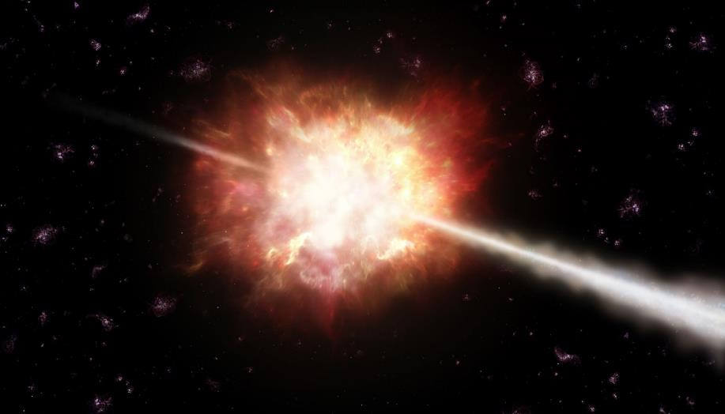
Kandidaten kosmischer Beschleuniger (2)
Künstlerische Darstellung
http://www.eso.org/public/images/eso0917a/
Gammastrahlungsausbruch (GRB)
Sternexplosion und Bildung schwarzes Loch oder
Verschmelzen von 2 schwarzen Löchern/Neutronensternen (extragalaktisch)
Sekunden bis Minuten, energiereichstes uns bekanntes Phänomen
Materieausfluss in Jets …

Slide 20
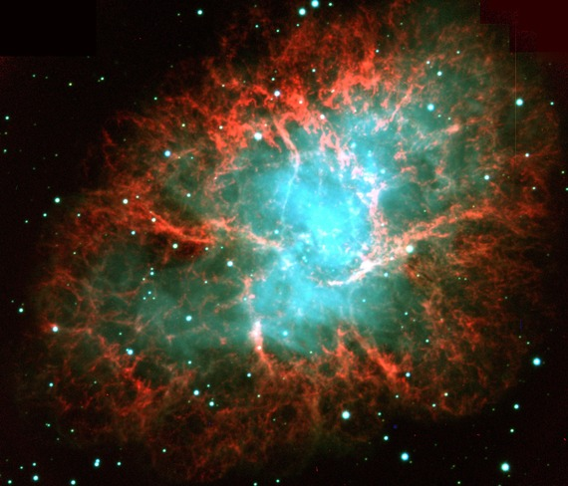
Kandidaten kosmischer Beschleuniger (3)
Supernova-Reste
Verschiedene Typen:
Pulsarwindnebel
(hier: Krebsnebel),
Schalentyp, …
Gibt es in unserer Galaxie
Wieder: elektrische und magnetische Felder und Schockfronten …
https://fedora.phaidra.univie.ac.at/fedora/get/o%3A28702/bdef:ImageManipulator/boxImage?BOX=570&FORMAT=jpg

Slide 21
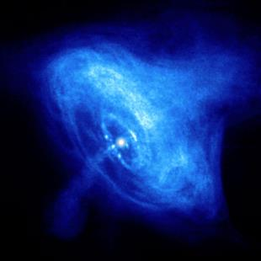
Kandidaten kosmischer Beschleuniger (3)
Supernova-Reste
Verschiedene Typen:
Pulsarwindnebel
(hier: Krebsnebel),
Schalentyp, …
Gibt es in unserer Galaxie
Wieder: elektrische und magnetische Felder und Schockfronten …
http://www.mpg.de/413515/zoom.jpeg
https://fedora.phaidra.univie.ac.at/fedora/get/o%3A28702/bdef:ImageManipulator/boxImage?BOX=570&FORMAT=jpg

Slide 22
Was verraten uns Photonen und Neutrinos?

Slide 23
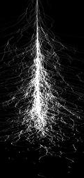
Nachweis von Gammastrahlung
Photon
Nachweis ultrakurzer Lichtblitze
Mehrere Teleskope verbessern Richtungsbestimmung
Benötigt dunkle, klare Nächte
Beobachtung eines kleinen Teils des Himmels
Teilchenschauer
~ 10 km
Cherenkov-Licht
H.E.S.S.-Kollaboration

Slide 24
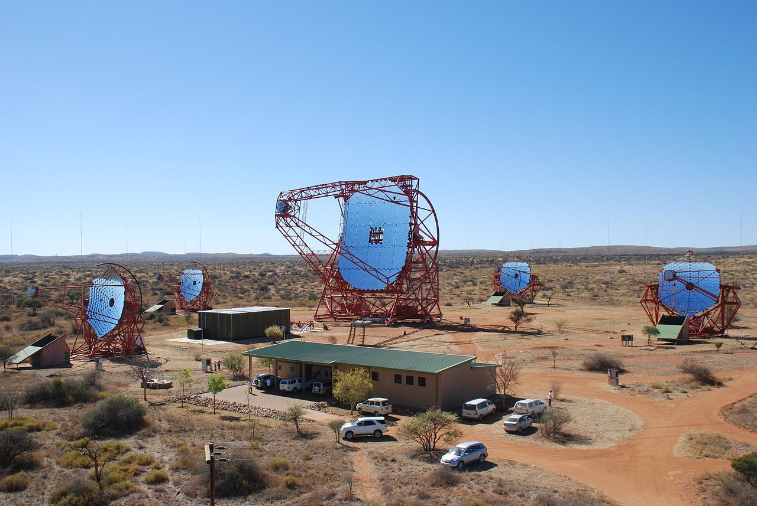
Das H.E.S.S.-Teleskopsystem in Namibia
4 mal 108 m² Spiegel
1 mal 600 m² Spiegel
(erstes Licht Juli 2012)

Slide 25
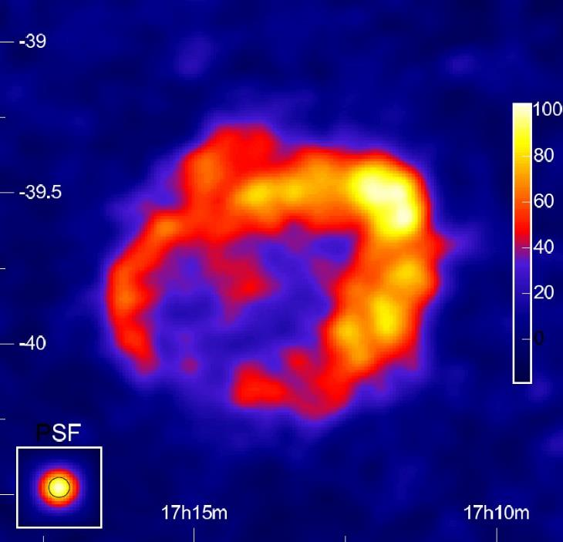
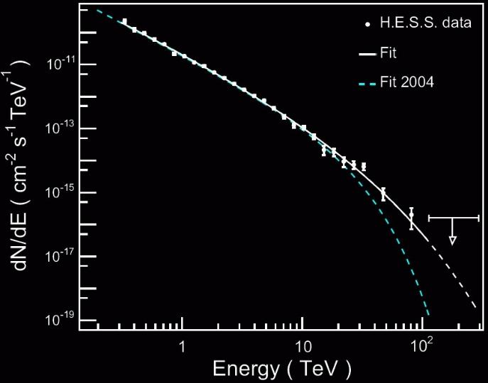
Ein eindrucksvolles H.E.S.S.-Ergebnis
H.E.S.S. Collaboration, 2007
RX J1713.7-3946: Ein Supernova-Überrest vom Schalentyp
Teilchenbeschleunigung … aber welche Teilchen?

Slide 26
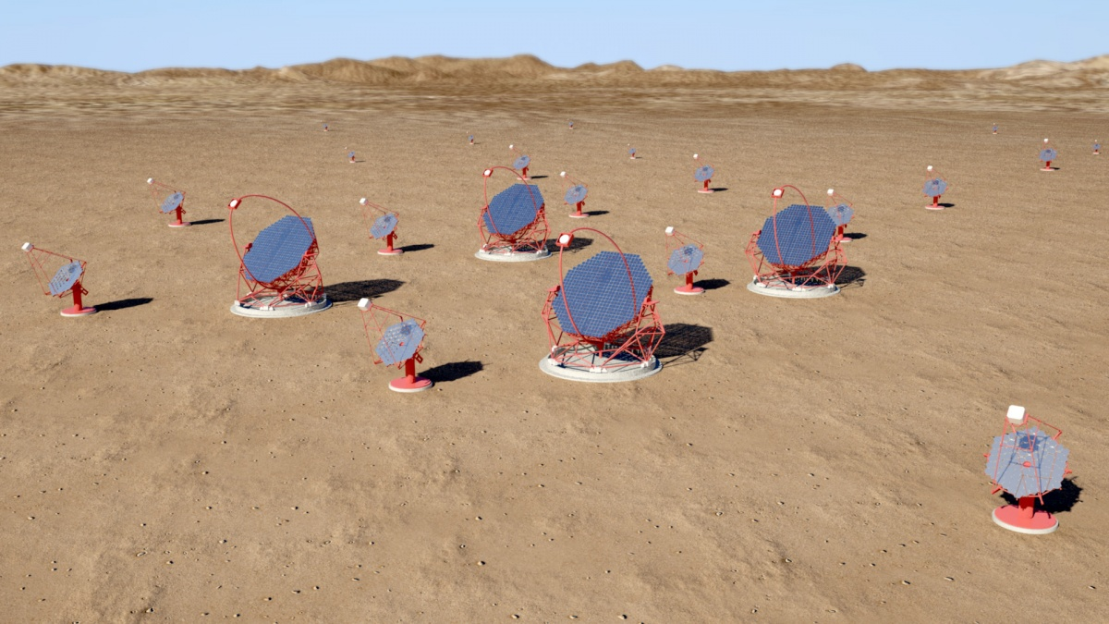
Die Zukunft:
Das Cherenkov Telescope Array (CTA)
http://www.isgtw.org/sites/default/files/img_2012/CTA2.jpg
2 Standorte (Nord- und Südhalbkugel)
Verschiedene Teleskopgrößen → breiter Energiebereich
Viele Teleskope → hohe Empfindlichkeit (10 mal besser als H.E.S.S.)
Baubeginn 2016 erwartet

Slide 27
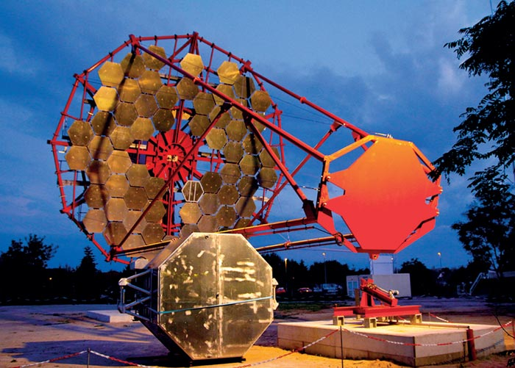
Die Zukunft:
Das Cherenkov Telescope Array (CTA)
http://www.isgtw.org/sites/default/files/img_2012/CTA2.jpg
http://images.iop.org/objects/ccr/cern/53/6/11/CCnew16_06_13.jpg
2 Standorte (Nord- und Südhalbkugel)
Verschiedene Teleskopgrößen → breiter Energiebereich
Viele Teleskope → hohe Empfindlichkeit (10 mal besser als H.E.S.S.)
Baubeginn 2016 erwartet

Slide 28
Wie ein Neutrinoteleskop funktioniert
Neutrino kommt durch Erde
Neutrino-Reaktion erzeugt Myon
Myon fliegt bis zu einige km durch Wasser oder Eis
Erzeugt kurzen blauen Lichtblitz (Cherenkov-Strahlung)
Messung durch hochempfindliche Licht- Sensoren
Myon
Neutrino
Reaktion
antares.in2p3.fr

Slide 29
Signal und Untergrund
Atmosphärische Neutrinos aus Wechselwirkung von p/Kernen in Atmosphäre unter NT
→ von kosmischen Neutrinos nicht unterscheidbar
Atmosphärische Myonen aus Wechselwirkung von p/Kernen in Atmosphäre über NT
→ gefährlich, wenn falsch rekonstruiert
Signal =
Häufung von Ereignissen aus bestimmten Himmelsrichtungen oder mit sehr hoher Energie
p
μ
NT
Erde
ν
ν
Atmosphäre
p

Slide 30
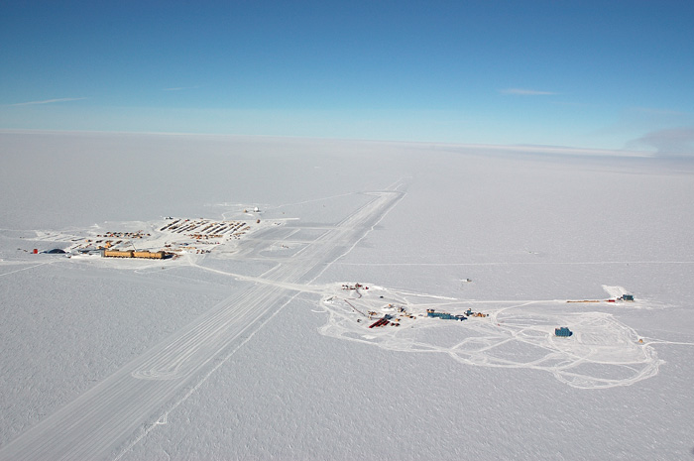
IceCube:
Das derzeit größte Neutrinoteleskop
1 Kubikkilometer
Fast 6000 optische Module
Vollständig aufgebaut seit 2011
http://icestories.exploratorium.edu/dispatches/wp-content/uploads/2008/11/Ice_Cube_Aerial_zoom.jpg

Slide 31
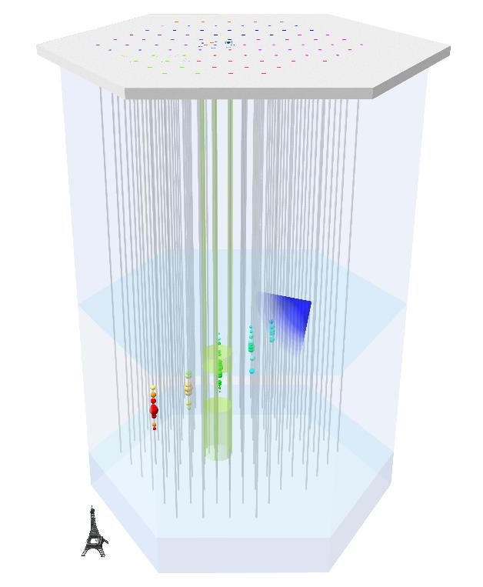
IceCube:
Das derzeit größte Neutrinoteleskop
1 Kubikkilometer
Fast 6000 optische Module
Vollständig aufgebaut seit 2011
http://icestories.exploratorium.edu/dispatches/wp-content/uploads/2008/11/Ice_Cube_Aerial_zoom.jpg

Slide 32
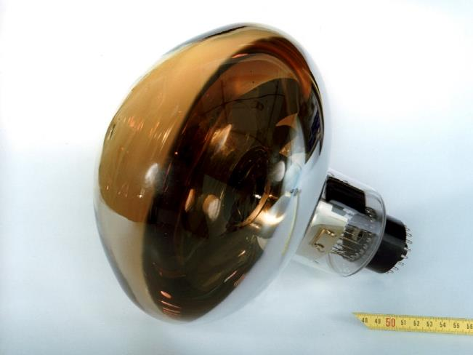
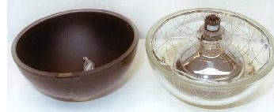
Ein optisches Modul besteht aus …
Photosensor
(Photomultiplier Tube, PMT)
+
Elektronikkomponenten
Spannungsversorgung
Kalibrationsgeräten
+
Glaskugel

Slide 33
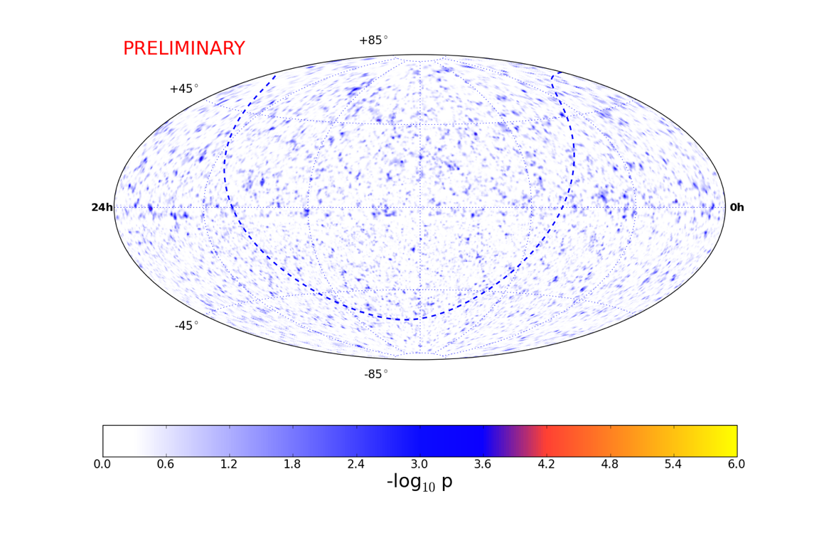
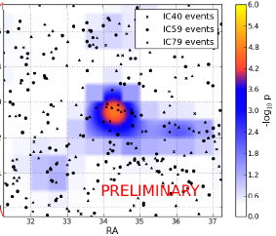
IceCube: Suche nach Neutrino-Quellen
Lange keine
signifikanten Signale
…
TeV − PeV
atm. Neutrinos
atm. Myonen
PeV − EeV

Slide 34
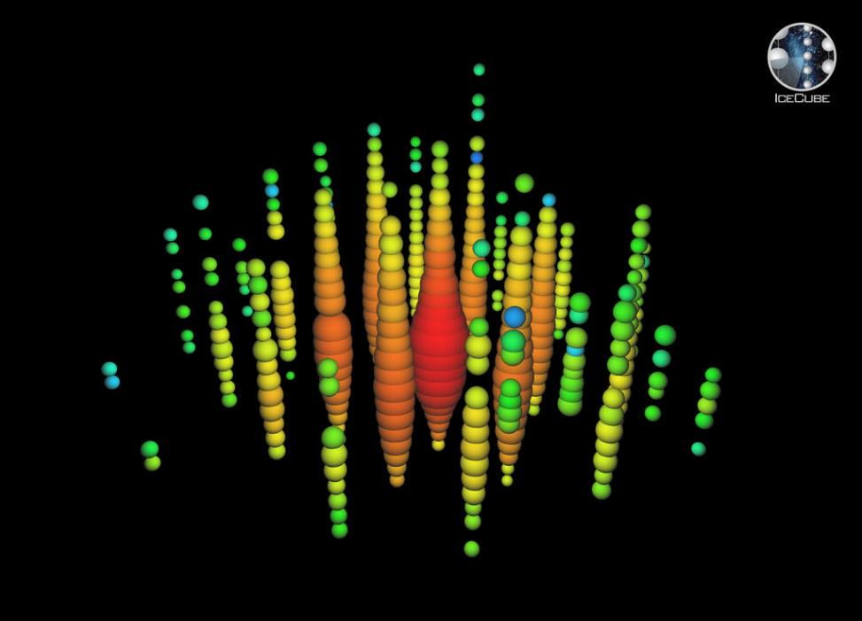

Aber dann: Erste kosmische Neutrinos!
Anhäufung von Ereignissen bei sehr hohen Energien
Inzwischen sehr signifikant – keine Zweifel mehr möglich
IceCube-Kollaboration
Science 342 (2013) 6161, 1242856
Energie ≈ 1.1 PeV = 1100 TeV

Slide 35
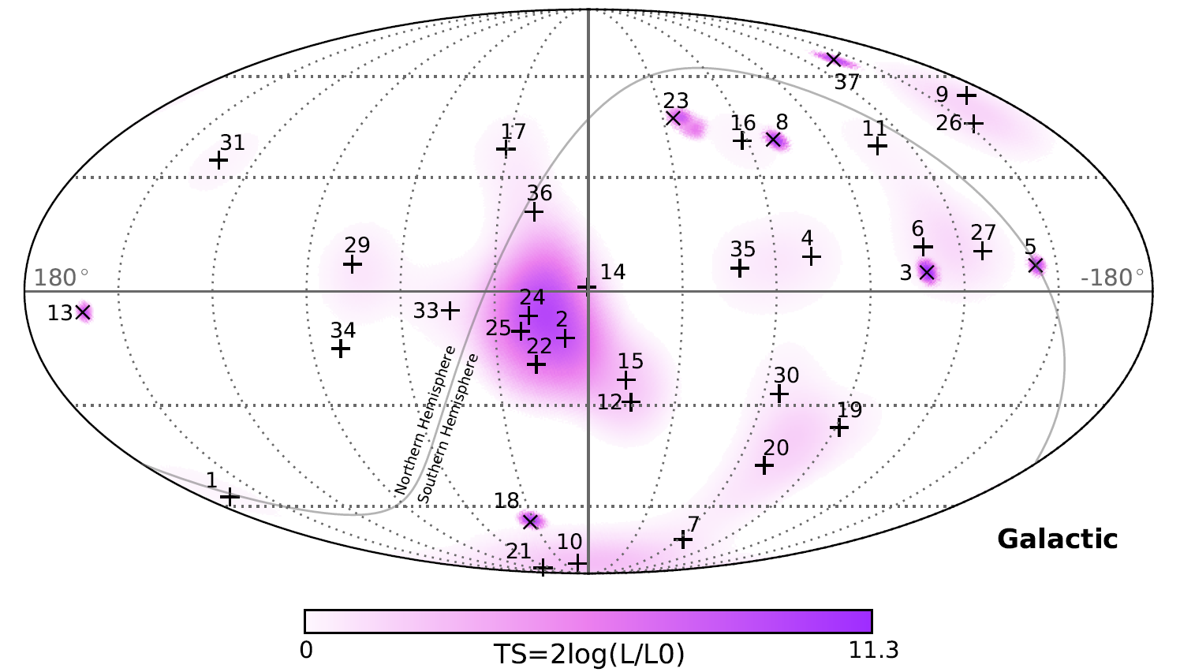
… und neue Rätsel
Unklar, wo die Quellen sind
Wir müssen diese Karte mit einem Blick „von Norden“ ergänzen

Slide 36
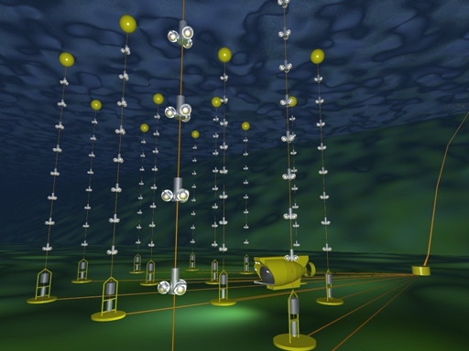
Im Mittelmeer bei Toulon: ANTARES
2500 m Meerestiefe
Etwa 0.03 km³
900 Photomultiplier
2008 fertig gestellt
… viele interessante
Ergebnisse, aber
leider noch keine
kosmischen Neutrinos
400 m
200 m
antares.in2p3.fr

Slide 37
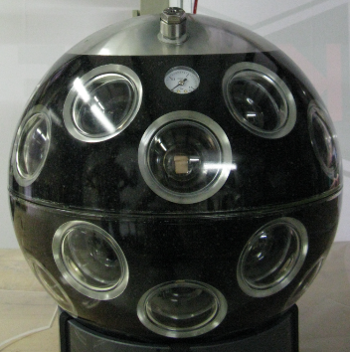
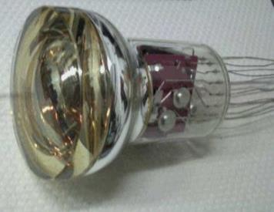
Die Zukunft: KM3NeT
Mehrere Kubikkilometer
instrumentiertes Volumen
Viele neue technische Entwicklungen, z.B. für Photodetektion
Bietet Gelegenheiten für
Tiefsee- und Geoforschung
Mehrere Standorte
(bei Toulon, Sizilien,
zukünftig auch Peleponnes)
Erste Bauphase läuft
Optische Module
Photomultiplier
KM3NeT Collaboration
Nucl.Inst.Meth A695(2012)313

Slide 38
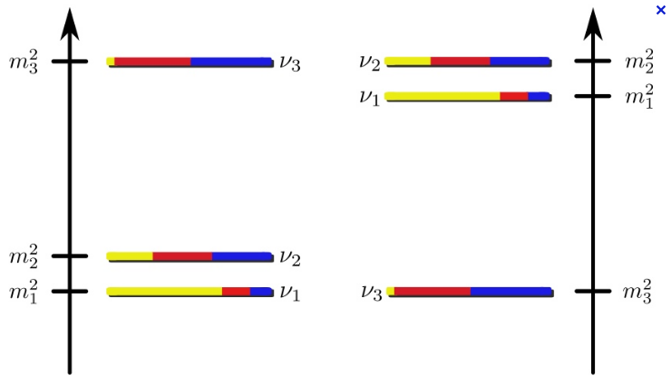
Neutrinophysik mit KM3NeT
Neutrinos haben winzige
Masse (0.2–2eV)
Es gibt drei Sorten
Neutrinos die sich
ineinander umwandeln
(„Neutrinooszillationen“)
Messungen lassen bisher
zwei Möglichkeiten für Neutrinomassen zu
Messung mit atmosphärischen Neutrinos (5-20 GeV) möglich
KM3NeT-Technologie für dicht instrumentierten Detektor (ORCA)
oder
?

Slide 39
Ausblick

Slide 40
Wir beobachten Teilchen aus dem Weltraum mit riesigen Energien
Die Messung kosmischer Gammastrahlung und Neutrinos ist der Schlüssel zur Lösung der offenen Fragen
Die nächsten Jahre werden spannend.
Auf ein Neues in ein paar Jahren?
Und: Durchhaltevermögen lohnt sich!

